Slide 1


UBND QUẬN LONG BIÊN
TRƯỜNG MẦM NON THẠCH CẦU
Dạy trẻ kỹ năng đeo và tháo khẩu trang đúng cách
Lứa tuổi: MGB 3- 4 tuổi
Giáo viên: Lâm Thúy Hà
Năm học: 2020 - 2021

Slide 2
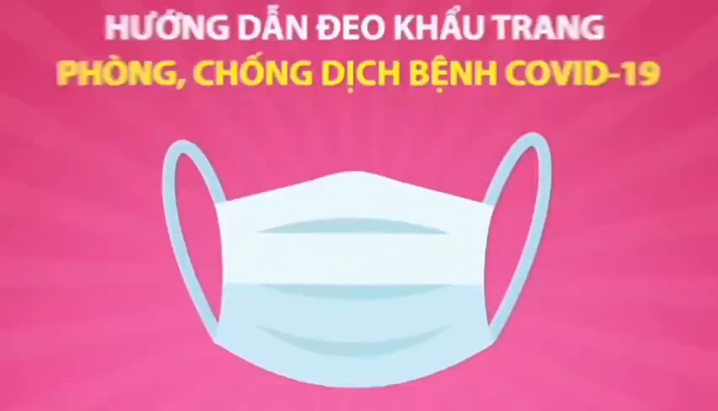

Slide 3

CHÚC CÁC CON LUÔN MẠNH KHỎE – CHĂM NGOAN HỌC GIỎI

